Slide 1

طرح ارزیابی و امتیاز دهی
سازمان ها ،مشاغل ، اماکن عمومی
استانداری خوزستان
Covid 19سامانه مدیریت و پایش بیماری
Riira.ir | Covid19

Slide 2
مراحل اجرا طرح جامع ارزیابی و امتیاز دهی
بازرسی و ارزیابی میدانی
نصب تابلو امتیاز دهی در محل سازمان ، مشاغل و اماکن عمومی
ثبت در سامانه
نمایش رتبه بندی سازمان ها ، مشاغل و اماکن عمومی در اپلیکیشن شهروندی سامانه مدیریت و پایش بیماری Covid19

Slide 3
اپلیکیشن بازرسی سامانه مدیریت و پایش covid-19 :
همزمان با شیوع بیماری در استان اداره کل امور اجتماعی استانداری با کمک سازمان های مردم نهاد اقدام به تشکیل یک گروه با عنوان بازرسان ویژه covid-19 در سطح استان نموده که این گروه شامل سربازرس ها ، اکیپ های بازرسی در سطح کلان شهر اهواز و شهرستان های تابعه می باشد. پس از آن بر اساس بخشنامه های کشوری و استانی مصوب چک لیست های مورد نیاز توسط اداره کل امور اجتماعی تهیه و برنامه ریزی لازم جهت اخذ مجوز و صدور حکم های بازرسین و کارت های شناسایی انجام گردید. دسته بندی مکان های سرکشی به صورت برنامه های مدون تهیه و به بازرس ها ابلاغ گردید. تمامی موارد ذکر شده در قالب اپلیکیشن بازرسی covid-19 توسط تیم طراح و مجری (شرکت مهندسی تپش عصر ارتباطات) پیاده سازی گردید که شامل تمامی چک لیست های مختلف با نصب اپلیکیشن بر روی تلفن همراه جهت استفاده بازرسان در زمان سرکشی هاو ثبت لحظه ای در سامانه و داشبورد مدیریتی می باشد . همچنین برا ی ثبت موارد ویژه و مشاهدات و گزارشات خاص هم قسمتی پیش بینی شد که امکان ثبت تصویر، تاریخ و ساعت و ... در آن طراحی شده است. پس از ثبت گزارشات از اماکن عمومی، ادارات، سازمان ها، شهرداری ها، شرکت ها و ... اطلاعات دریافتی پردازش می گردند و برای هر گزارش یک امتیاز اختصاص می یابد و در نهایت یکی از گزینه های ضعیف؛ متوسط، خوب و یا عالی برای آن بازدید ثبت خواهد شد.
شایان ذکر است که تمامی این گزارشات بصورت دسته بند ی شده و بصورت لحظه ای در داشبورد مدیریتی قابل مشاهده می باشند.

Slide 4
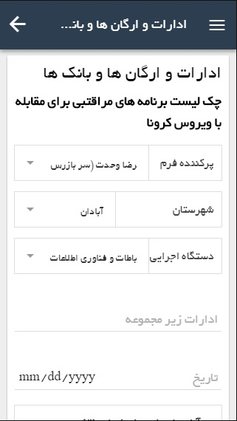
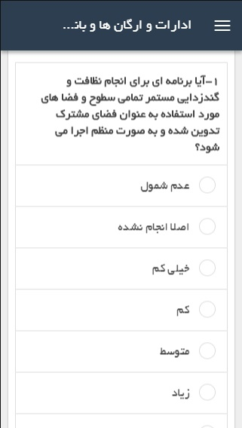
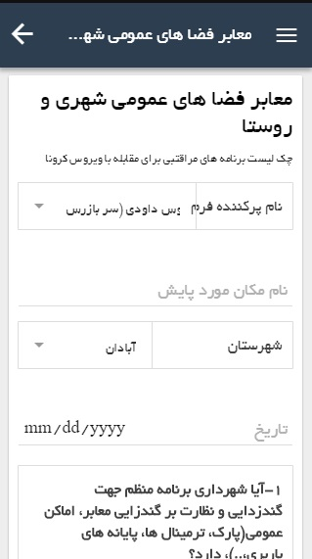
ثبت ارزیابی و بازرسی میدانی در سامانه

Slide 5
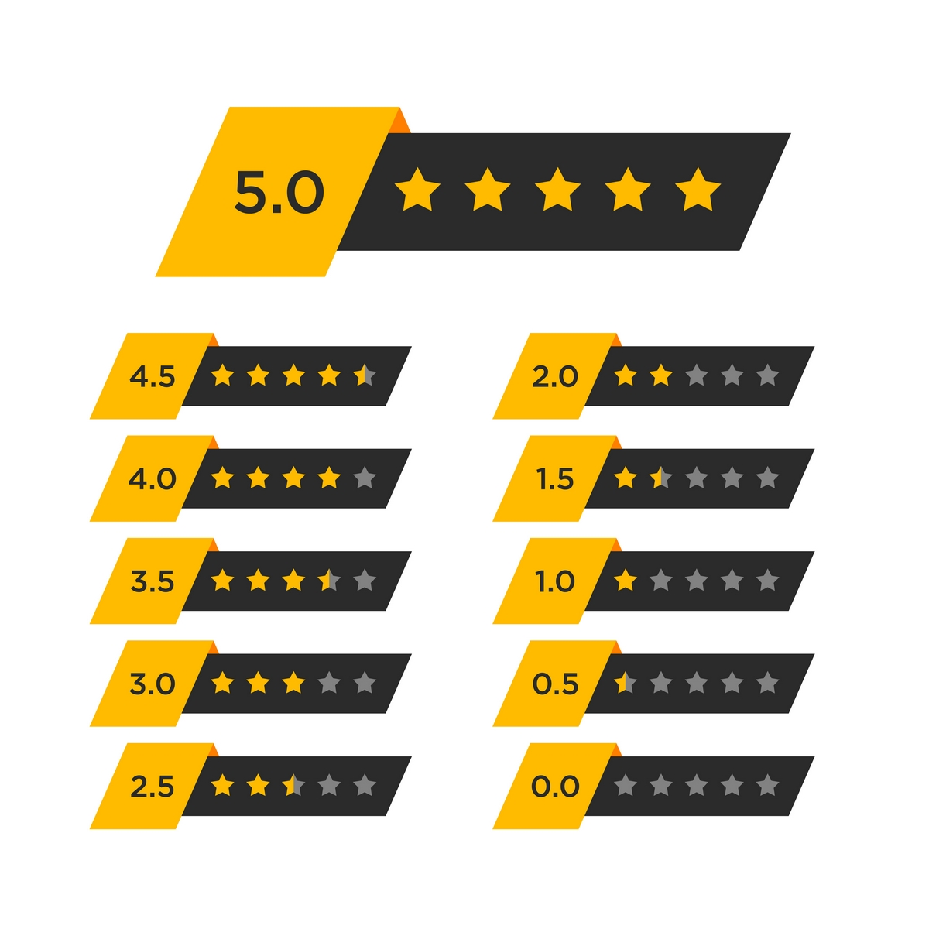
نحوه رتبه بندی

Slide 6

تابلو امتیازدهی

Slide 7
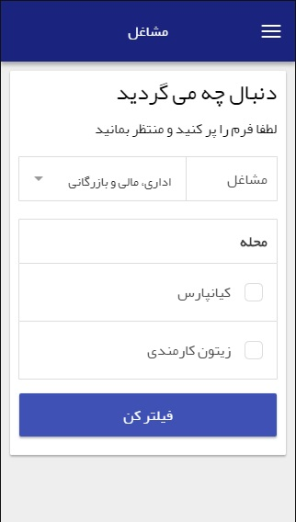
اپلیکیشن شهروندی سامانه مدیریت و پایش کرونا

